Slide 1


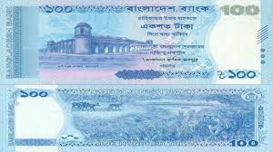
আজকের পাঠে সবাইকে

Slide 2
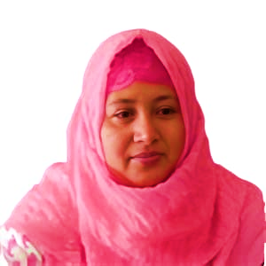
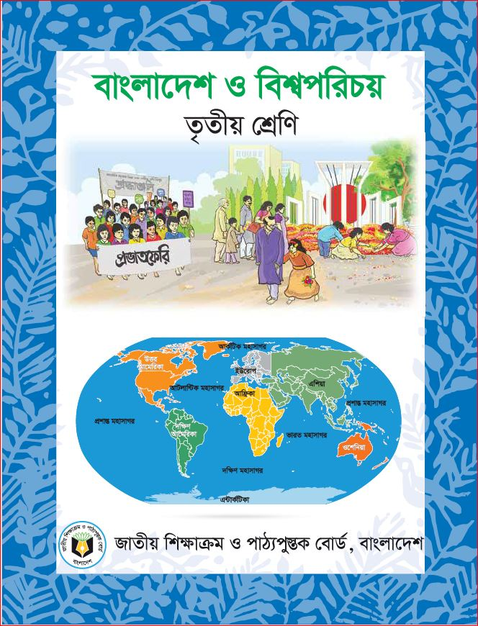
আয়েশা ছিদ্দিকা
প্রধান শিক্ষক
রামপুর সরকারি প্রাথমিক বিদ্যালয়
স্কুল কোড ৯৯৪০৬০২৯০০৪
লাকসাম, কুমিল্লা।
asiddiqua1912@gmail.com
শ্রেণি: ৩য়
অধ্যায়: ১১(টাকার ব্যবহার)
পৃষ্ঠা: ১০২- ১০৪
পাঠ্যাংশঃ আমার প্রয়োজনে আমার সঞ্চয়
সময় ৪০ মিনিট

Slide 3
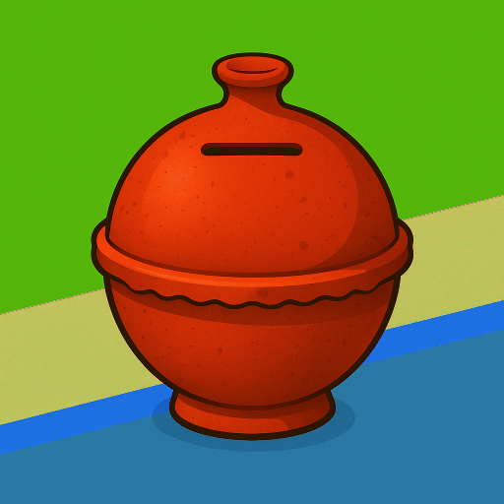
ছবিটি মনোযোগ দিয়ে দেখ
ছবিতে কী দেখতে পাচ্ছ?
একটি ব্যাংক
টাকা ও কয়েন জমাই
ভবিষ্যতের প্রয়োজনের জন্য
আমারও আছে
সঞ্চয়
জমা রাখা মানে কী?
আমার আছে
এটি তোমাদের কার কার কাছে আছে?
কেন টাকা জমাও?
এটি কী কাজে ব্যবহার কর?

Slide 4
পাঠের শিরোনাম
তাহলে আজ আমরা পড়ব
আমার প্রয়োজনে আমার সঞ্চয়।

Slide 5
শিখনফল
এই পাঠ শেষে শিক্ষার্থীরা…
৯.১.২ ব্যাক্তিগত জীবনে সঞ্চয়ের প্রয়োজনীয়তা উল্লেখ করতে পারবে।
৯.১.৩ ব্যাক্তিগত জীবনে সঞ্চয়ী হতে সচেষ্ট হবে।

Slide 6
গত ক্লাসে আমরা কী শিখেছিলাম
নিচের প্রশ্নগুলোর উত্তর দাও
1। দাম পরিশোধের আধুনিক মাধ্যম কী?
২। দোকানী কিসের বিনিময়ে তোমাকে খাতা পেনসিল দিবে?
৩। আমরা টাকার অপচয় করবোনা কেন?
৪। টাকার ২ টি ব্যবহার বল?

Slide 7
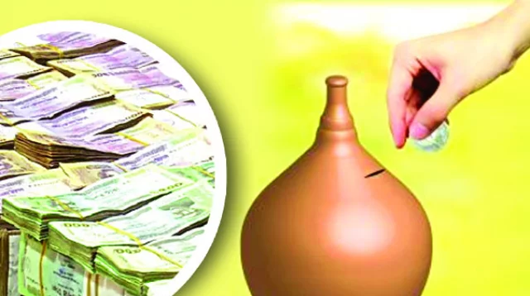
ছবিটি মনোযোগ দিয়ে দেখ
এটা কীসের ছবি?
মাটির ব্যাংকের ছবি।

Slide 8
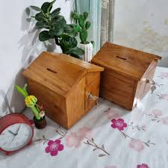
ছবিটি মনোযোগ দিয়ে দেখ
কাঠের ব্যাংকের ছবি।
এটা কীসের ছবি?

Slide 9
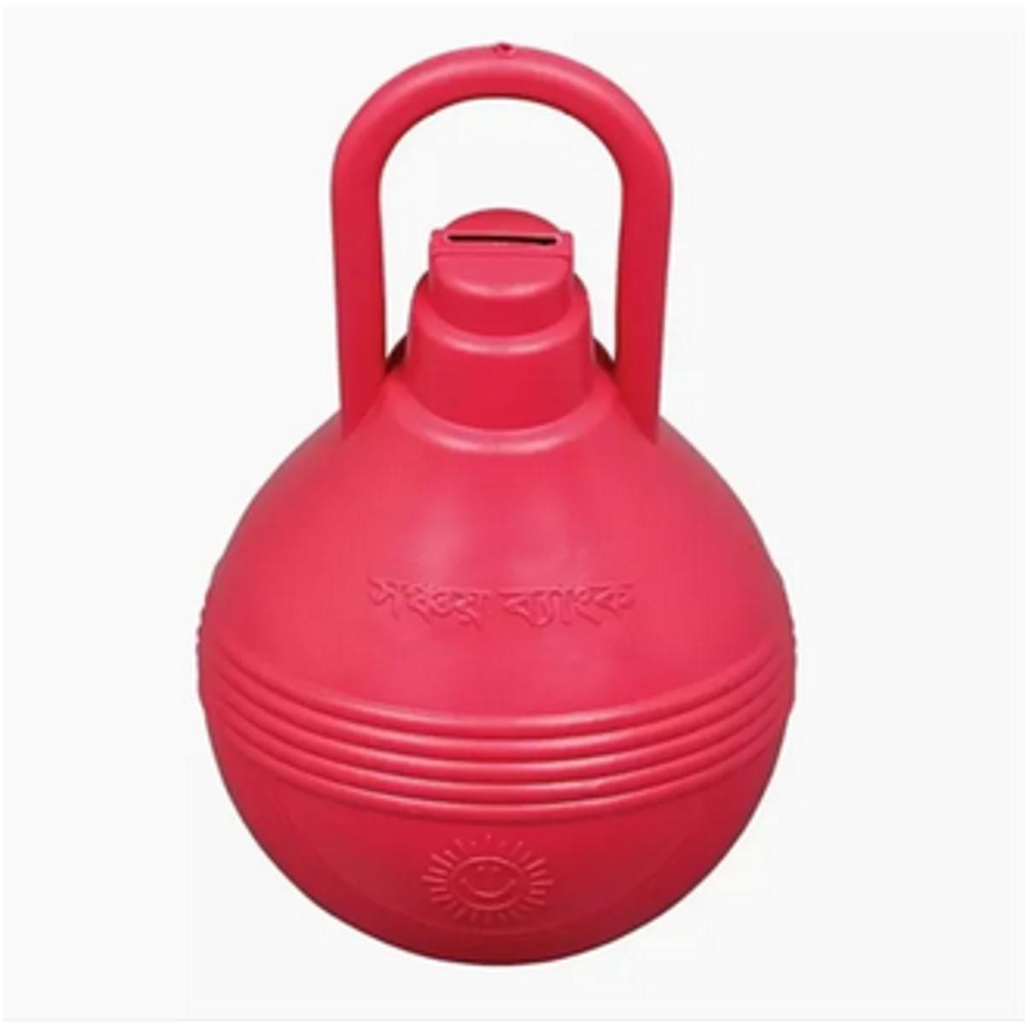
ছবিটি মনোযোগ দিয়ে দেখ
এটা কীসের ছবি?
প্লাস্টিকের ব্যাংকের ছবি।

Slide 10
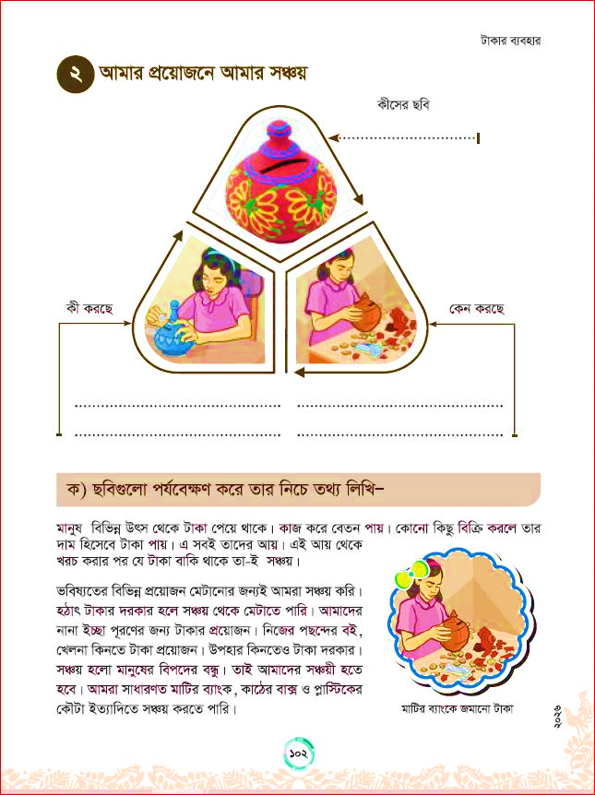
কীসের ছবি?
মাটির ব্যাংক
ছবিগুলো পর্যবেক্ষণ করে তার নিচে তথ্য লিখ
কী করছে?
কেন করছে?
টাকা রাখছে
জমা করছে

Slide 11
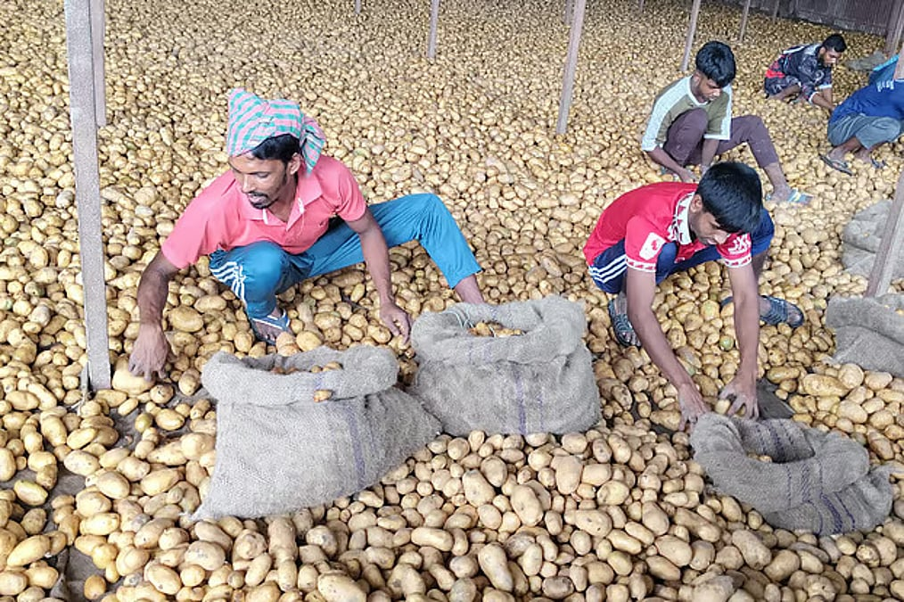
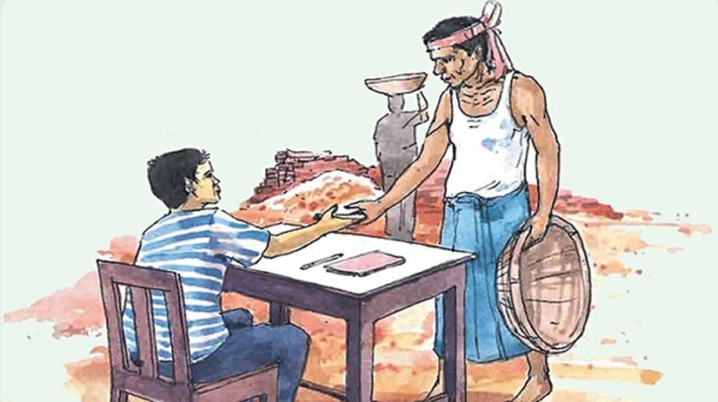
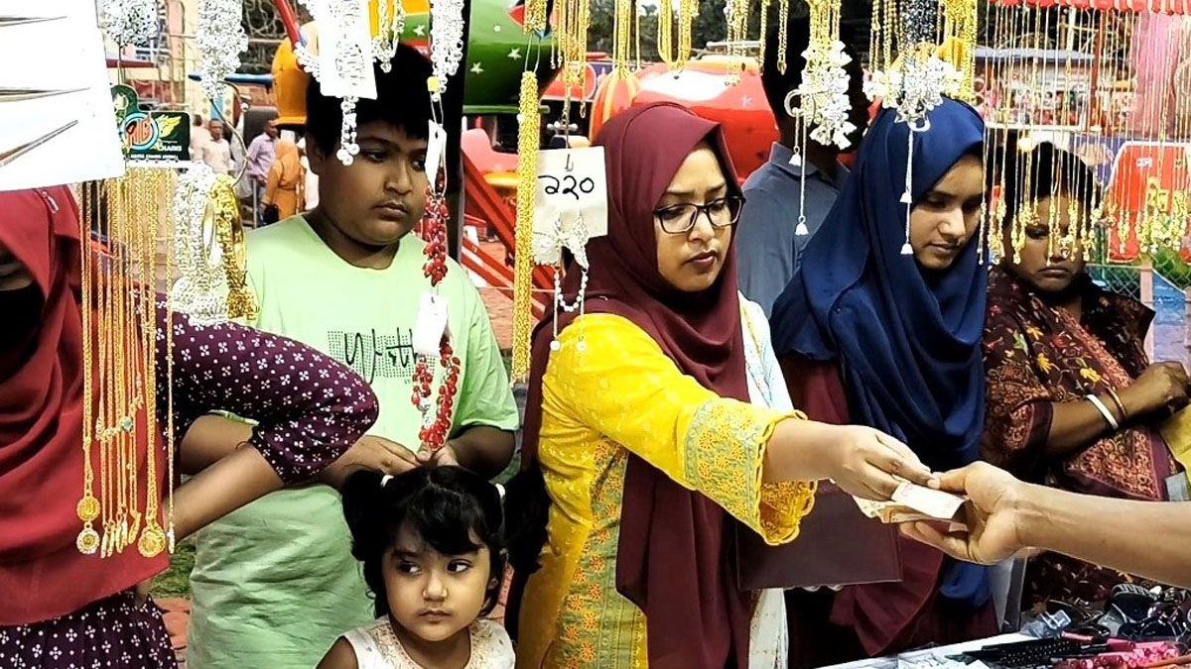
চলো ছবিটি দেখি।
মানুষ বিভিন্ন উৎস থেকে টাকা পেয়ে থাকে। কাজ করে বেতন পায়। কোনো কিছু বিক্রি করলে তার দাম হিসেবে টাকা পায়। এ সবই তাদের আয়।

Slide 12
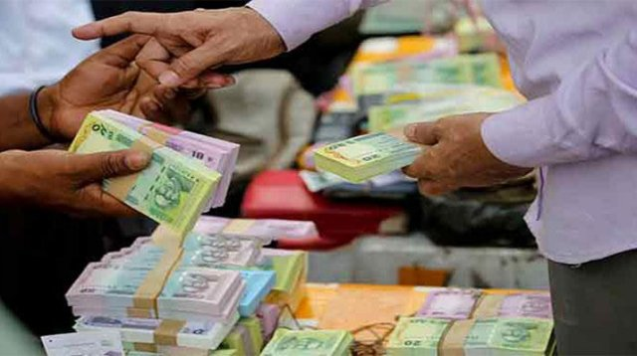
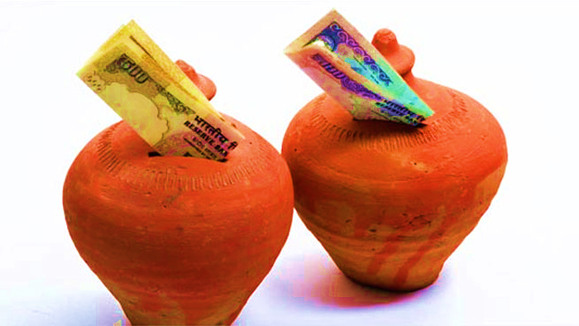
চলো ছবিগুলো দেখি।
এই আয় থেকে খরচ করার পর যে টাকা বাকি থাকে তা-ই সঞ্চয়। অর্থাৎ খরচের পর যা আমরা জমাই।

Slide 13
আমরা কীভাবে আয় করি?
সঞ্চয় কী?

Slide 14
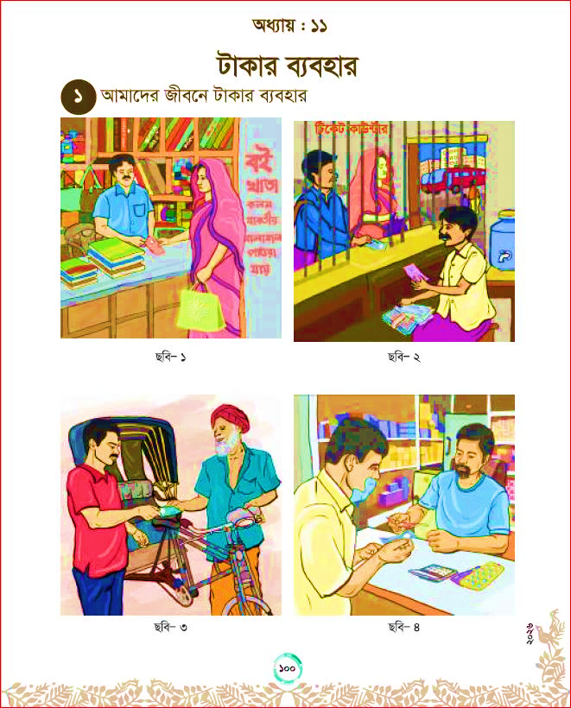
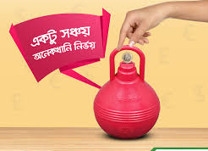
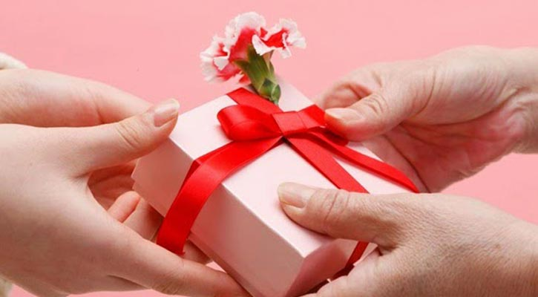
চলো কিছু ছবি দেখি।
ভবিষ্যতের বিভিন্ন প্রয়োজন মেটানোর জন্যই আমরা সঞ্চয় করি। হঠাৎ টাকার দরকার হলে সঞ্চয় থেকে মেটাতে পারি। আমাদের নানা ইচ্ছা পূরণের জন্য টাকার প্রয়োজন। নিজের পছন্দের বই, টাকা প্রয়োজন উপহার কিনতেও টাকা দরকার। প্রয়োজনে বাবা-মাকে টাকা দিয়ে সহযোগিতা করতে পারি। এ ধরনের কাজে আমরা নিজের সঞ্চয়ের টাকা ব্যবহার করতে পারি।

Slide 15
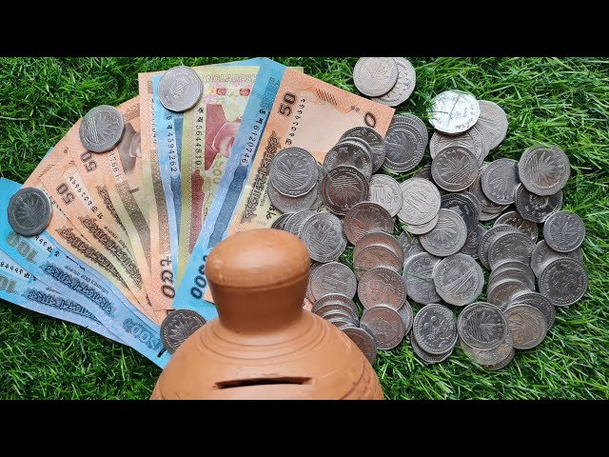
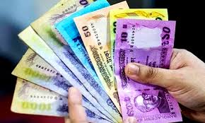
চলো কিছু ছবি দেখি।
সঞ্চয় হলো মানুষের বিপদের বন্ধু তাই ছোটবেলা থেকেই সঞ্চয়ী হতে হবে। আমরা সাধারণত মাটির ব্যাংক, কাঠের বাক্স ও প্লাস্টিকের কৌটা ইত্যাদিতে সঞ্চয় করতে পারি।

Slide 16
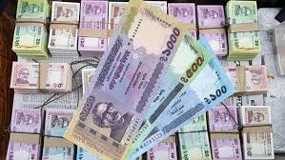
যে যে কারণে আমি সঞ্চয় করব
১.
২.
৩.
৪.
ভবিষ্যতের প্রয়োজন মেটানোর জন্য
উপহার কেনার জন্য
পছন্দের জিনিস কেনার জন্য
বিপদে কাজে লাগানোর জন্য

Slide 17
পাঠ্য বইয়ের ১০২ পৃষ্ঠা খুলে দেখে দেখে নিরবে পড়। সময় ১০ মিনিট

Slide 18
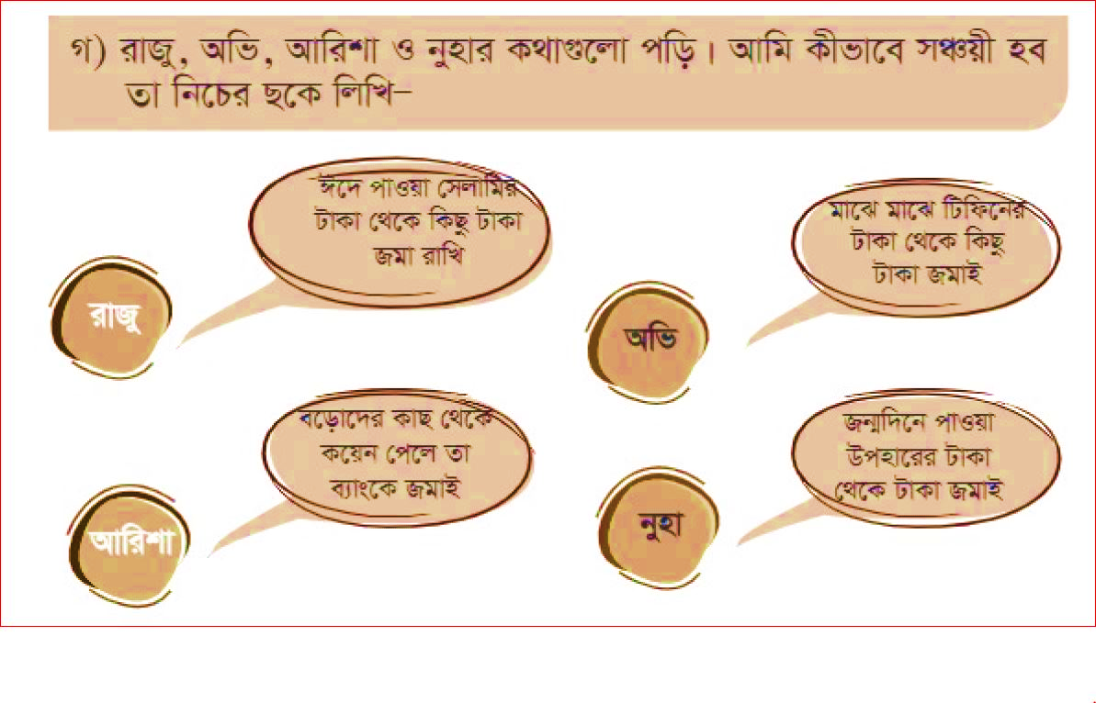
গ) রাজু, অভি, আরিশা ও নুহার কথাগুলো পড়ি।
ইদে পাওয়া সেলামির টাকা থেকে কিছু টাকা জমা রাখি
মাঝে মাঝে টিফিনের টাকা থেকে কিছু টাকা জমাই
রাজু
অভি
জন্মদিনে পাওয়া উপহারের টাকা থেকে টাকা জমাই
বড়দের কাছ থেকে কয়েন পেলে তা ব্যাংকে জমাই
আরিশা
নুহা

Slide 19
রাজু, অভি, আরিশা ও নুহার কথাগুলো পড়ি। আমি কীভাবে সঞ্চয়ী হব তা নিচের ছকে লিখি
আমি সঞ্চয়ী হওায়ার জন্য যা যা করব
১. টিফিনের টাকা বাঁচিয়ে
২. সেলামির টাকা থেকে জমা করে
৩. জন্মদিনের উপহারের টাকা জমা করে
৪. ভালো কাজের পুরস্কারের টাকা জমা করে

Slide 20
সঠিক উত্তরটিতে (∙) চিহ্ন দাও।
উত্তরের অপশনগুলোতে কিক্ল কর
১। মানুষ বিভিন্ন উৎস কী পায়?
×
×
×
∙
পয়সা
টাকা
স্বর্ণ
রূপা
২। সঞ্চয়ী হওয়া দরকার কেন?
×
×
×
অপ্রয়োজনে খরচ করার জন্য?
বড়লোক হওয়ার জন্য
∙
নিজের স্বার্থ পূরনের জন্য
ভবিষ্যৎ প্রয়োজন মেটানোর জন্য
৩। তুমি কীভাবে সঞ্চয় করবে?
×
×
×
∙
টিফিনের টাকা বাঁচিয়ে
সহপাঠীর ব্যাগ থেকে নিয়ে
আম্মুর ব্যাগ থেকে নিয়ে
আব্বুর পকেট থেকে নিয়ে

Slide 21
নিচের প্রশ্নগুলোর উত্তর দাও
1। দাম পরিশোধের আধুনিক মাধ্যম কী?
২। দোকানী কিসের বিনিময়ে তোমাকে খাতা পেনসিল দিবে?
৩। আমরা টাকা সঞ্চয় করবো কেন?
৪। টাকা জমানোর ২ টি উপায় লিখ?

Slide 22
শূণ্যস্থান পূরন কর
ইচ্ছা
১। আমাদের ________________ পূরণের জন্য টাকার প্রয়োজন।
২। প্রয়োজনের বেশি খরচ করলে ____________ হয়।
৩। মানুষ বিভিন্ন ___________ থেকে টাকা পেয়ে থাকে ।
৪। ঈদে বড়রা _________ দেন।
৫। সঞ্চয় হলো মানুষের _______ বন্ধু।
অপচয়
উৎস
সেলামি
বিপদের

Slide 23
সঞ্চয় কী? তুমি কীভাবে টাকা জমাও? চারটি উপায় লিখ।
নিচের প্রশ্নটি বাড়ি থেকে লিখে আনবে।

Slide 24
আজ যা শিখলাম
আয়:
মানুষ বিভিন্ন উৎস থেকে টাকা পেয়ে থাকে। এ সবই তাদের আয়।
সঞ্চয়:
এই আয় থেকে খরচ করার পর যে টাকা বাকি থাকে তা-ই সঞ্চয়।
কেন সঞ্চয় করব:
ভবিষ্যতের বিভিন্ন প্রয়োজন মেটানোর জন্য
হঠাৎ টাকার দরকার হলে সঞ্চয় থেকে মেটাতে পারি।
আমাদের নানা ইচ্ছা পূরণের জন্য টাকার প্রয়োজন।
নিজের পছন্দের বই, প্রয়োজনে উপহার কিনতেও টাকা দরকার।
প্রয়োজনে বাবা-মাকে টাকা দিয়ে সহযোগিতা করতে পারি।
কোথায় জমা রাখব?
মাটির ব্যাংক, কাঠের বাক্স/ব্যাংক ও প্লাস্টিকের কৌটা/ব্যাংক

Slide 25

